Slide 1



AI Vision Challenge
Інтерактивна платформа,
що використовує штучний
інтелект і гейміфікацію
для навчання та залучення
користувачів до технологій
комп'ютерного зору.
Notes:
AI Vision Challenge

Slide 2
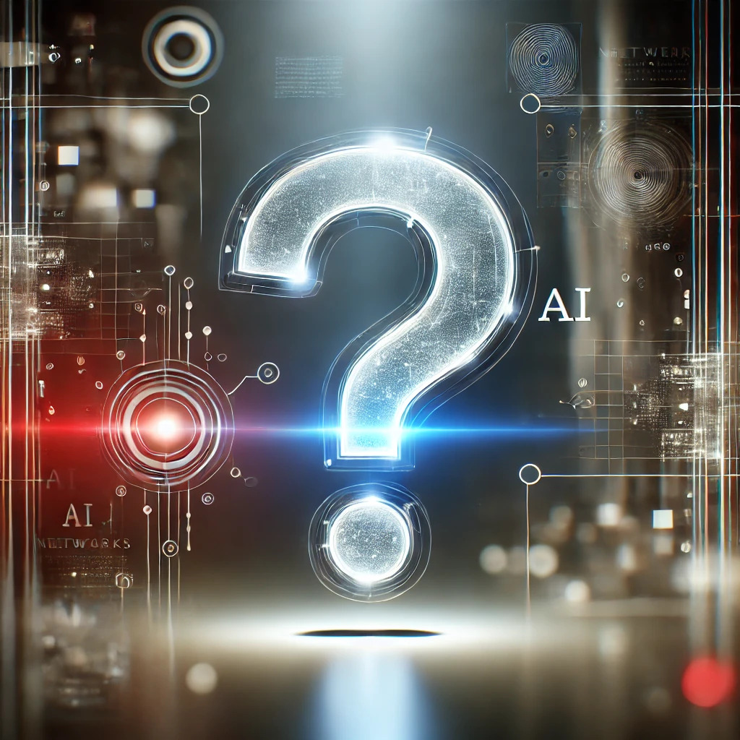
Проблема
Більшість людей, включаючи
студентів і розробників,
не мають доступу до
простих інструментів
для ознайомлення з
технологіями комп'ютерного зору.
Це обмежує розуміння
та впровадження інновацій
у цій сфері.
Notes:
Проблема

Slide 3

Рішення
AI Vision Challenge
пропонує платформу, яка дозволяє легко
освоювати комп'ютерний
зір через інтуїтивний інтерфейс,
інтерактивну гру та навчальні матеріали.
Наша велика ідея — зробити
технології комп'ютерного зору
доступними для кожного.
Notes:
Рішення

Slide 4
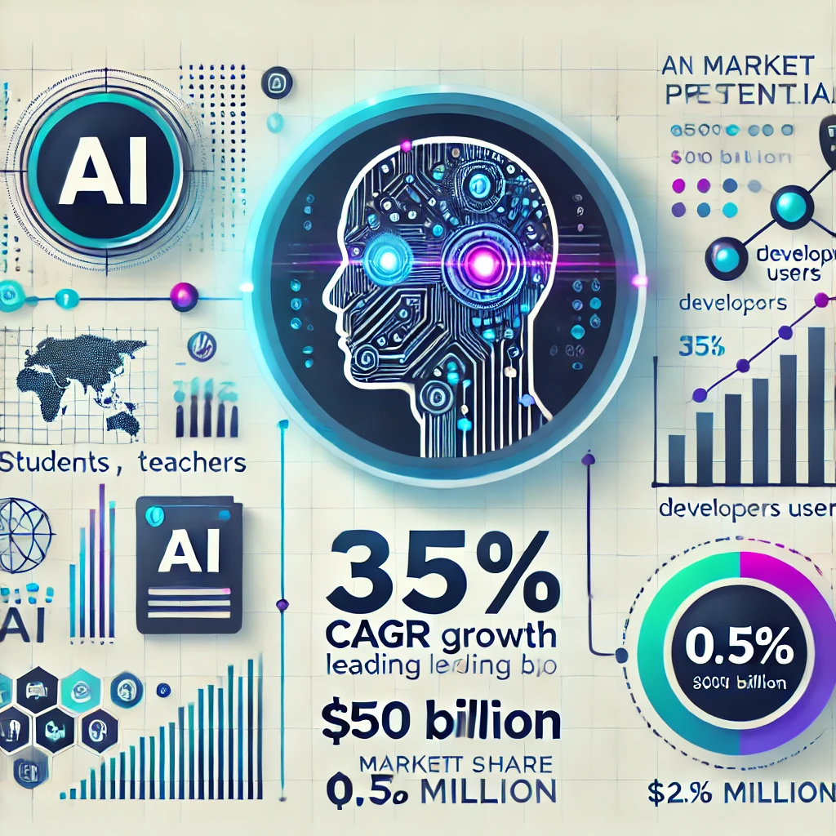
Розмір ринку та можливості
Ринок технологій
штучного інтелекту має CAGR 35%,
і до 2030 року його
об'єм сягне $500 млрд.
Цільова аудиторія:
студенти, викладачі,
розробники та звичайні користувачі.
Очікувана частка ринку: 0.5% ($2.5 млн).
Студент інформатики, який прагне зрозуміти основи AI.
Викладач, який використовує платформу
для інтерактивного навчання.
Notes:
Розмір ринку та можливості

Slide 5
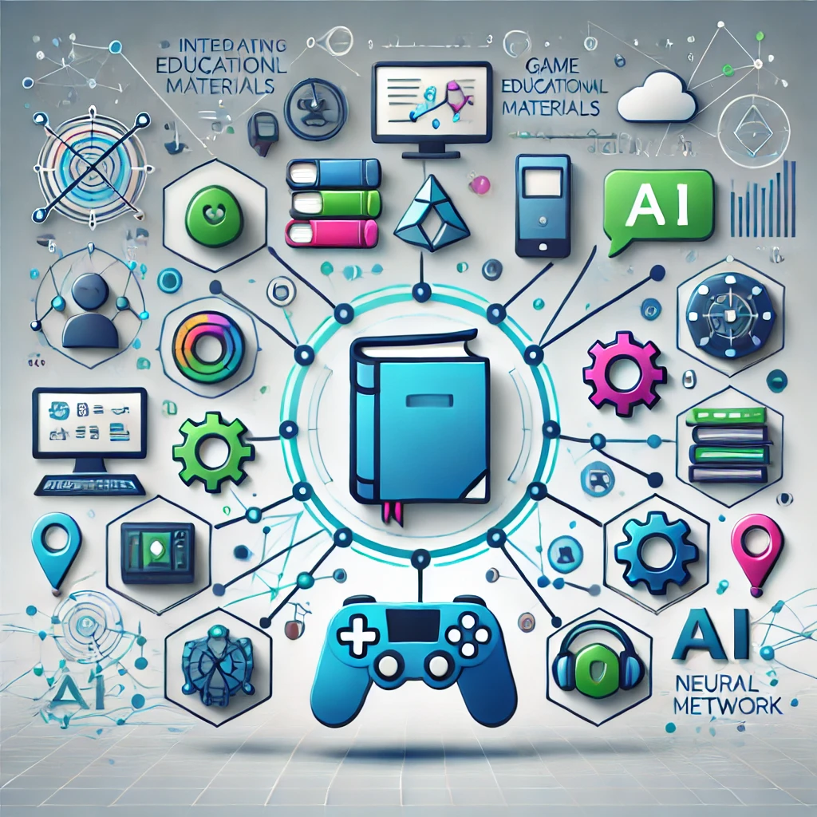
Продукт USP
Платформа
пропонує унікальну
інтеграцію навчальних
матеріалів та гейміфікації.
- Персоналізоване
навчання через AI та модулі.
- Заохочення через гру та досягнення.
- Інтуїтивний інтерфейс для всіх рівнів.
- Легке підключення до інших платформ.
Notes:
Продукт USP

Slide 6


Продукт MVP
Базовий
функціонал включає
завантаження зображень
для розпізнавання,
інтерактивну гру
та освітні модулі.
Notes:
Продукт MVP

Slide 7
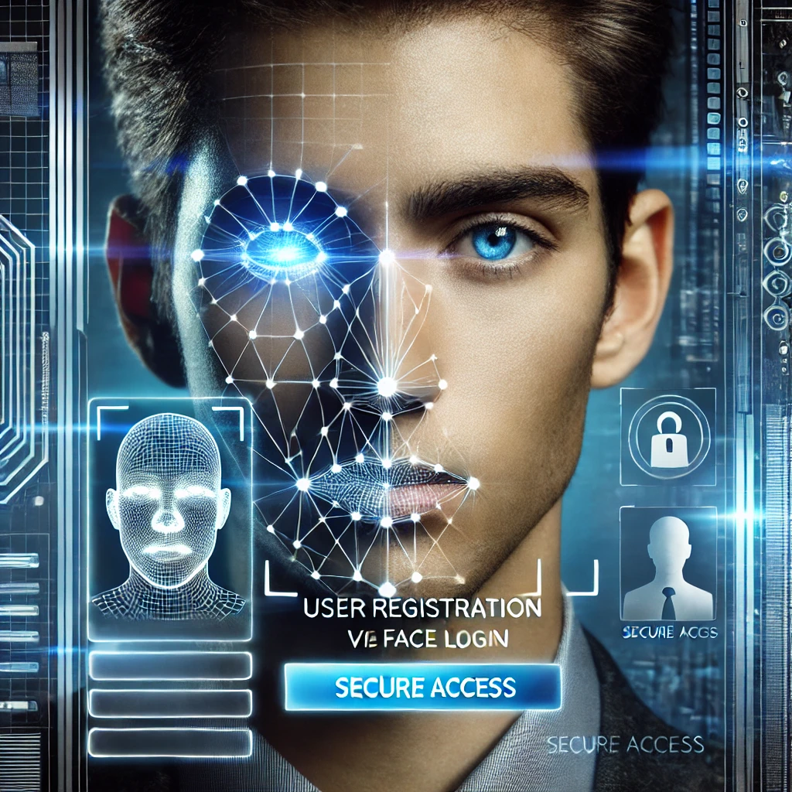
Інноваційна реєстрація та вхід
Користувачі
можуть реєструватися
за допомогою обличчя,
використовуючи технологію Face ID
Процес входу
безпечний і швидкий
завдяки розпізнаванню обличь
на основі штучного інтелекту.
Можливість створити акаунт
з персоналізованими налаштуваннями
для навчання та ігрового прогресу.
Notes:
Інноваційна реєстрація та вхід

Slide 8


Конкуренція
Duolingo: Освітня платформа,
яка використовує штучний інтелект
для адаптації навчального контенту.
Пропонує гейміфікацію
у вигляді рівнів і досягнень.
Khan Academy:
Платформа для онлайн-навчання,
що інтегрує AI для
персоналізації навчання,
зокрема у сфері математики
та інших дисциплін.
Notes:
Конкуренція

Slide 9
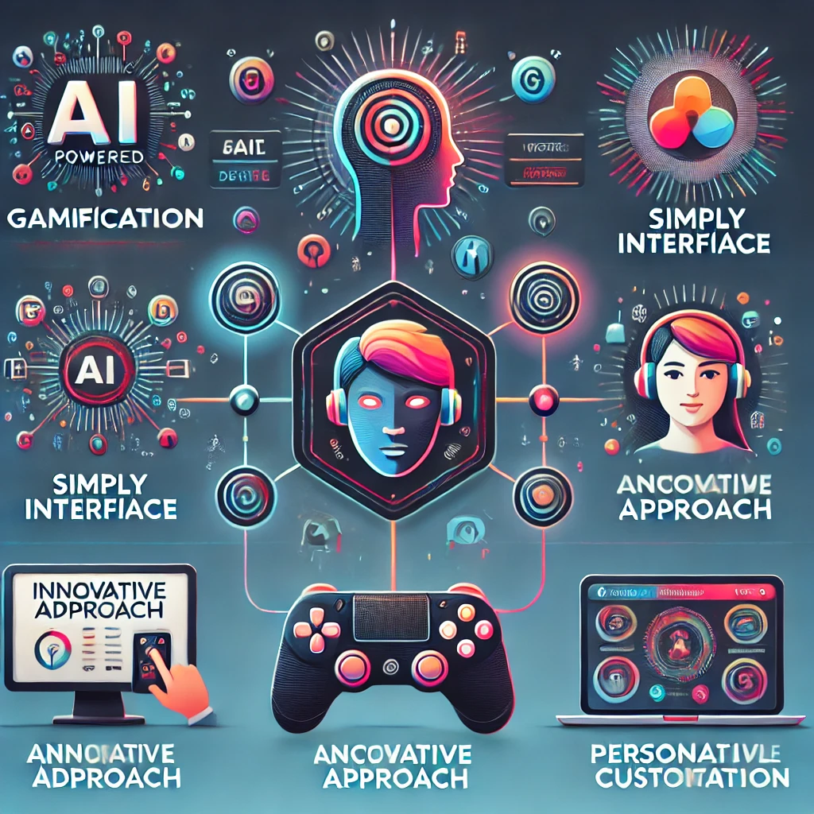
Переваги нашої платформи
Гейміфікація: інтерактивна гра
для навчання основам комп'ютерного зору.
Простий інтерфейс: доступний як для початківців,
так і для професіоналів.
Доступність: мультиплатформенний підхід
(десктопна і мобільна версії).
Інноваційний підхід: реєстрація та вхід
за допомогою Face ID.
Персоналізація: адаптація контенту
під інтереси користувача.
Notes:
Переваги нашої платформи

Slide 10
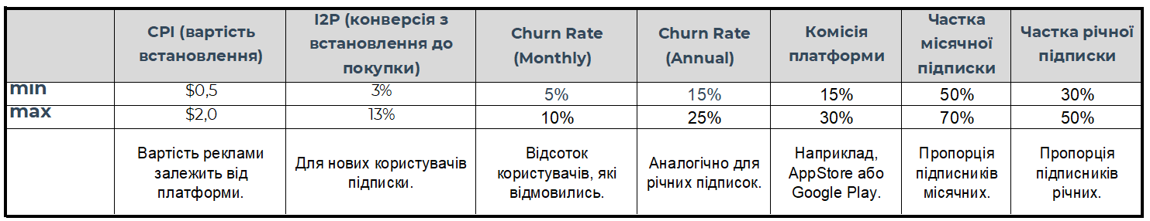
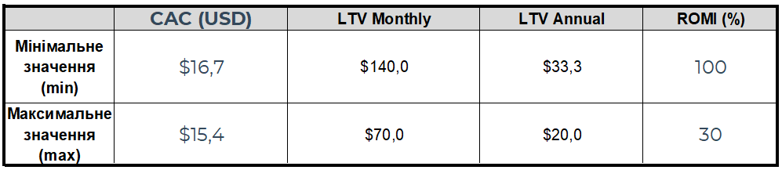
Бізнес-модель та фінанси
Наша бізнес-модель демонструє ефективну економіку
залучення користувачів завдяки оптимальному
співвідношенню витрат і доходів.
Ми забезпечуємо конкурентоспроможну вартість залучення
клієнтів (CAC) при високій довічній вартості клієнта (LTV),
що дозволяє досягати стабільного ROMI і впевненого зростання.
Notes:
Бізнес-модель та фінанси

Slide 11
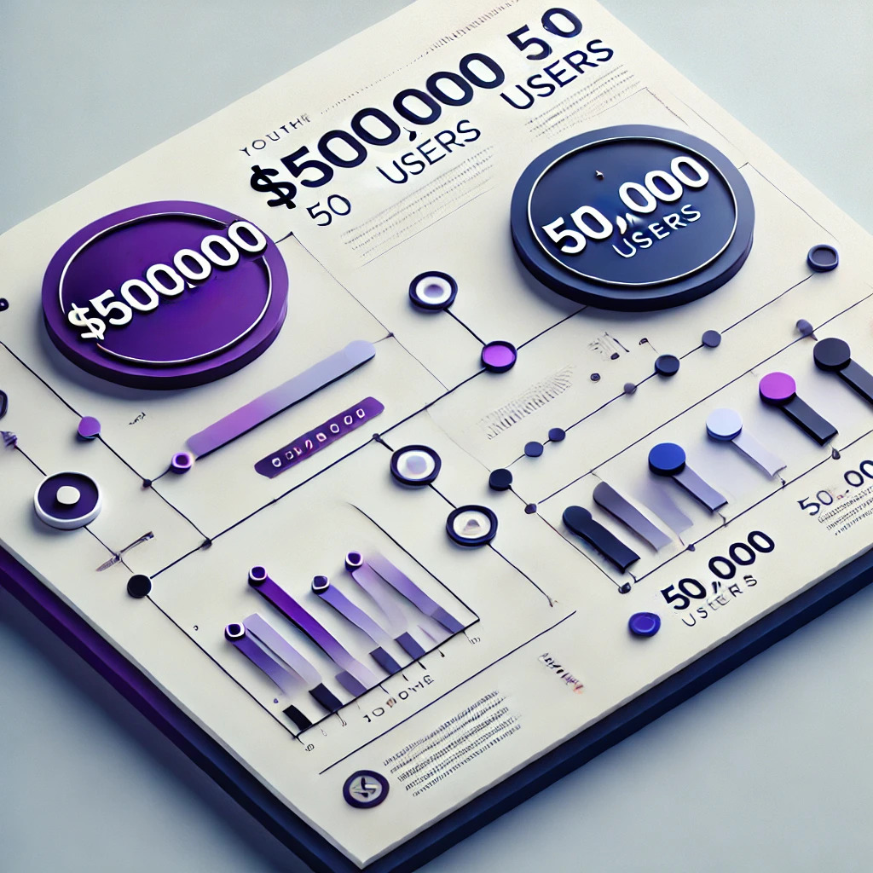
Інвестиції
Обсяг необхідних інвестицій:
$500,000
Мета інвестицій:
- Розробка додаткових функцій.
- Масштабування платформи.
- Маркетингова кампанія для залучення 50,000 користувачів.
Notes:
Інвестиції

Slide 12
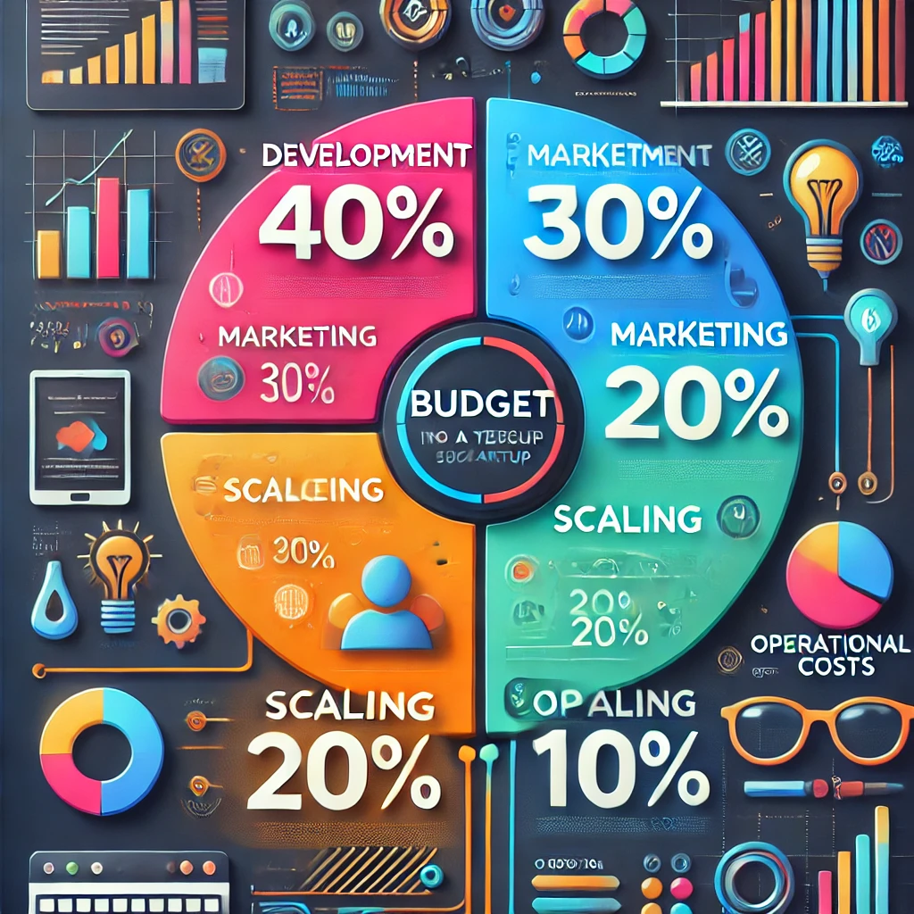
Використання коштів
Розробка: 40% (створення нових функцій та інфраструктури)
Маркетинг: 30% (просування платформи)
Масштабування: 20%
(розширення серверних потужностей
та обробка зростаючої кількості користувачів)
Операційні витрати: 10%.
Notes:
Використання коштів

Slide 13

Показники ефективності
Окупність інвестицій (ROI): 50% за 2 роки
Очікуваний дохід через 2 роки: $1,000,000
Notes:
Показники ефективності

Slide 14
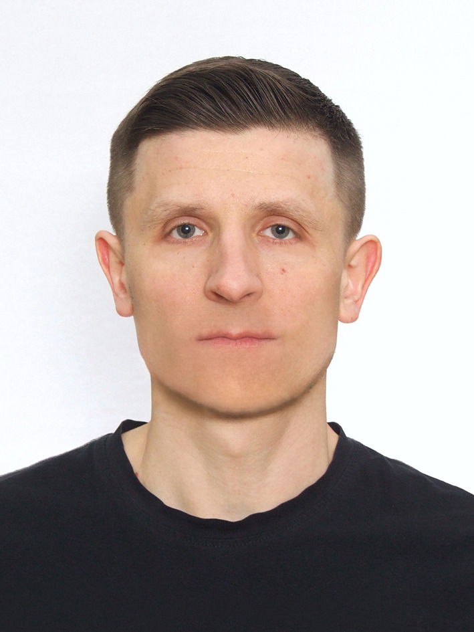
PM (Adaptive)
‘’Створюємо інноваційні рішення для майбутнього разом’’
Роль: Ініціатор та керівник проекту
Освіта: Магістратура в сфері
Data Science та аналітики
та додатково навчання з Project Management
Досвід: Багаторічний досвід керівництва
в будівельній сфері, з подальшим переходом у IT
Сильні сторони: Управління проектами,
інтеграція інноваційних технологій, аналітичне мислення.
Notes:
PM (Adaptive)

Slide 15
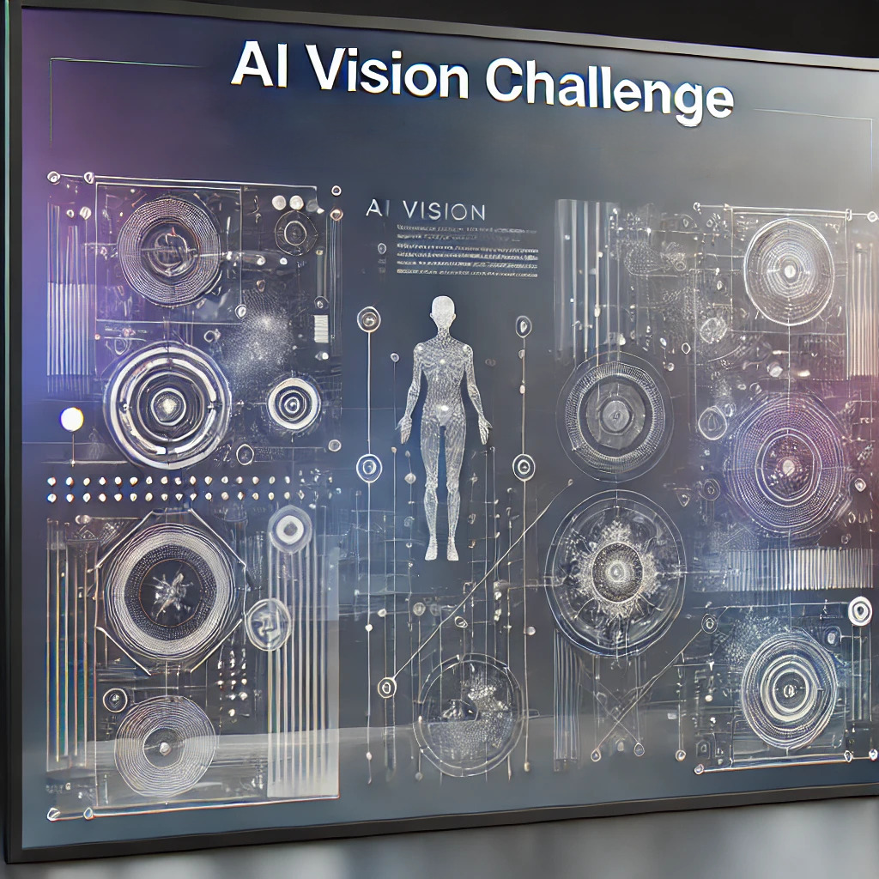
Finish
AI Vision Challenge
це можливість зробити технології доступними для кожного.
Приєднуйтесь до нас у цьому захопливому проекті!
Notes:
PM (Adaptive)

